Slide 1

工业制备—侯氏制碱法

Slide 2
资料：Na₂CO₃又名纯碱、苏打，主要用于平板玻璃、玻璃制品和陶瓷釉的生产。还广泛用于生活洗涤以及用作食品工业发酵剂等。
问题：以NaCl为原料，用尽可能多的方法制备纯碱Na₂CO₃，画出物质间的转化关系图。

Slide 3
CO₂
价态
Na₂CO₃
CO₂
Na₂O
H₂O
CO₂
+1
Na₂O₂
NaOH
NaHCO₃
？
？
H₂O
电解
O₂
NaCl
0
Na
电解
类别
单质
氧化物
碱
盐
问题：试从反应原理和工业生产实际角度分析以上方案的可行性。

Slide 4




Slide 5
问题：合成氨工厂中会产生大量副产物CO₂。分析以NaCl为主要原料能否直接得到纯碱Na₂CO₃？能直接得到NaHCO₃吗?
已知下列饱和溶液浓度分别为：
NaCl 5.4mol/L； NaHCO₃ 1.1 mol/L； Na₂CO₃ 2 mol/L；NH₄HCO₃ 2.7 mol/L； （ NH₄）₂CO₃ 10.4 mol/L

Slide 6

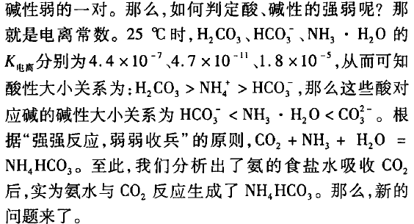

Slide 7
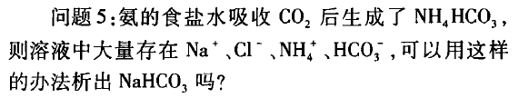
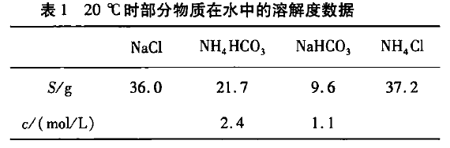
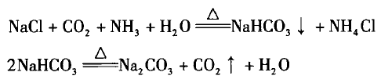

Slide 8
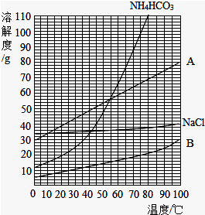
A: NH₄Cl
B: NaHCO₃

Slide 9
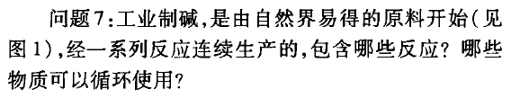
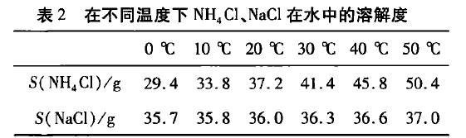
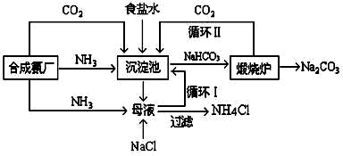

副产品

Slide 10
无论进行化学反应还是结晶：

Slide 11
物质制备的化工流程模型
成本
环保
核心反应
原料
目标产物
副产物
排放物
循环利用
原料的
预处理
产品的分离提纯
反应条件的
控制

Slide 12
接触面积
绿色化学理念
反应物浓度
多：产率高、纯度高
快：速率快、工艺简便
好：副产物少、污染小
省：原料少、转化率高
循环利用、经济高效
反应温度
控制
反应
条件
催化剂
反应物用量
溶液的酸碱性
反应加料方式
多（平衡）、快（速率）、好（环保）、省（成本）

Slide 13
物质转化过程中的基本观念
⑴物质转化的基本规律是守恒（元素、原子、电子 、能量）
⑵物质间的相互转化与物质的结构、性质相关
⑶物质转化可能会伴随感观能感知的现象
⑷物质转化会伴随能量转化
⑸物质转化有速率和限度（反应可调节）
⑹物质转化是在一定条件下发生的，与量有关（反应可控制）
⑺物质转化往往是在复杂的体系环境下进行，可能存在竞争（反应复杂）
⑻物质转化生成的新物质与体系环境相关（微粒存在形式与环境相关）

Slide 14
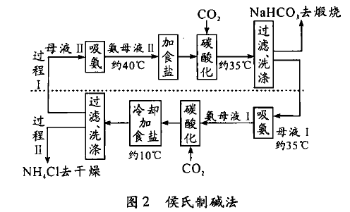

Slide 18
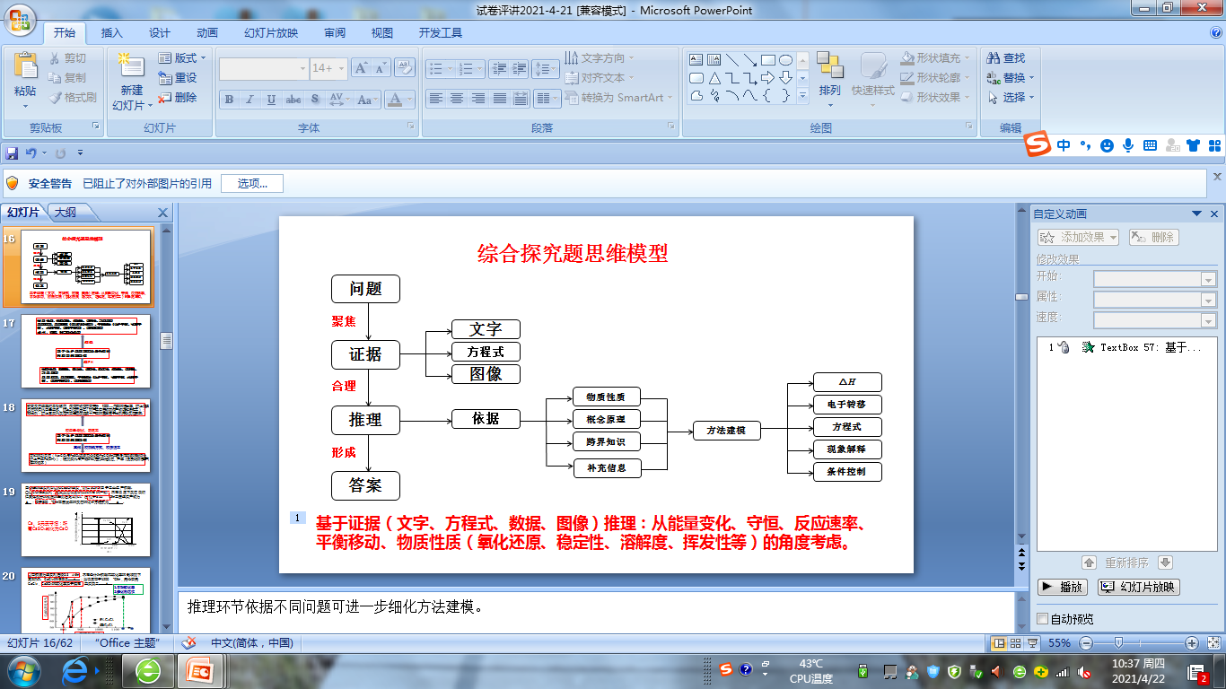
综合探究题思维模型
问题
聚焦
文字
证据
方程式
图像
合理
△H
物质性质
电子转移
推理
依据
概念原理
方程式
跨界知识
形成
现象解释
补充信息
条件控制
答案
基于证据（文字、方程式、数据、图表）推理：从物质变化、能量变化、守恒、速率、平衡移动、物质性质（氧化还原性、稳定性、溶解性、挥发性等）的角度考虑。
Notes:
推理环节依据不同问题可进一步细化方法建模。

